Slide 1
Orazio, Odi III, 26
Sono vissuto fino a poco fa adatto alle ragazze e ho militato non senza gloria; ora le armi e la cetra che ha finito di combattere terrà questa parete, che protegge il fianco sinistro di Venere marina. Qui, mettete qui le torce luminose e gli archi minacciosi e le leve per forzare porte ostili…

Slide 2
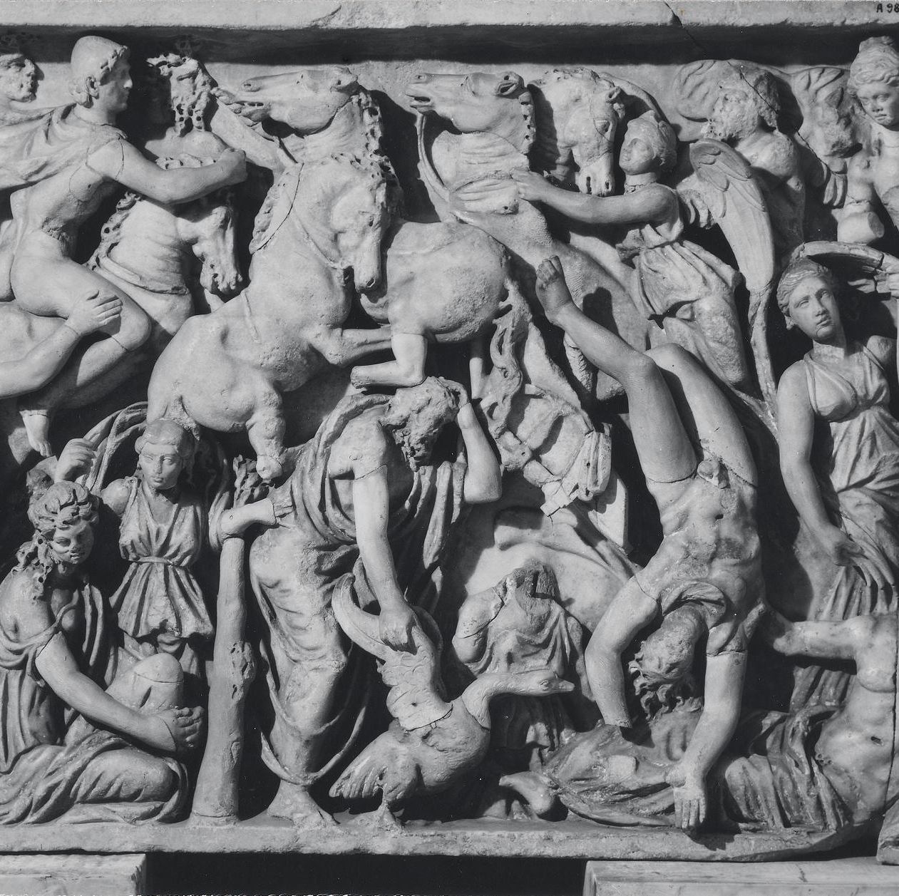
Ligurino > Cicno, re dei Liguri

Slide 3
Orazio, Odi IV, 1
Intermissa, Venus, diu
rursus bella moves? parce, precor precor.
Non sum qualis eram bonae
sub regno Cinarae. Desine, dulcium
mater saeva Cupidinum,
circa lustra decem flectere mollibus
iam durum imperiis: abi,
quo blandae iuvenum te revocant preces.

Slide 4
Tempestivius in domum
Pauli purpureis ales oloribus
comissabere Maximi,
si torrere iecur quaeris idoneum;
namque et nobilis et decens
et pro sollicitis non tacitus reis
et centum puer artium
late signa feret militiae tuae

Slide 5
et, quandoque potentior
largi muneribus riserit aemuli,
Albanos prope te lacus
ponet marmoream sub trabe citrea.
Illic plurima naribus
duces tura lyraeque et Berecyntiae
delectabere tibiae
mixtis carminibus non sine fistula;

Slide 6
illic bis pueri die
numen cum teneris virginibus tuum
laudantes pede candido
in morem Salium ter quatient humum.
Me nec femina nec puer
iam nec spes animi credula mutui
nec certare iuvat mero
nec vincire novis tempora floribus.

Slide 7
Sed cur heu, Ligurine, cur
manat rara meas lacrima per genas?
cur facunda parum decoro
inter verba cadit lingua silentio?
Nocturnis ego somniis
iam captum teneo, iam volucrem sequor
te per gramina Martii
campi, te per aquas, dure, volubilis.

Slide 8
Ancora, Venere, rinnovi la guerra, che da tempo era stata interrotta? Ti prego, risparmiami, ti prego. Non sono quello che ero quando stavo sotto il regno della buona Cinara. Madre crudele dei teneri amori, smetti di piegare ai tuoi dolci comandi un uomo ormai rigido vicino ai cinquant’anni. Va’ via, dove ti invocano le carezzevoli preghiere dei giovani. Più opportunamente guiderai il corteo festoso con i tuoi cigni purpurei alla dimora di Paolo Massimo, se cerchi un cuore adatto da ardere; e, infatti, nobile e bello, non rimane in silenzio per gli accusati inquieti e, giovane dalle mille arti, porterà per ampio tratto le insegne della tua milizia e, ogni qualvolta sarà superiore ai doni di un rivale spendaccione e riderà di lui, presso i laghi albani innalzerà la tua immagine di marmo sotto una trave di cedro.

Slide 9
Lì aspirerai dalle narici moltissimo incenso e ti diletterai della lira e del flauto berecinzio, con le loro armonie unite non senza la siringa; lì due volte al giorno i ragazzi con le tenere vergini, lodando la tua potenza, colpiranno al modo dei Salii per tre volte la terra con i loro candidi piedi. Ormai non mi procura piacere né una donna né un ragazzo né una speranza che crede che un animo le corrisponda né gareggiare con il vino né cingere le tempie con fiori appena sbocciati. Ma perché, Ligurino, perché una lacrima scende sulle mie guance? Perché la mia lingua eloquente, mentre parla, si blocca in un indecoroso silenzio? Io nei miei sogni notturni ti afferro, ti tengo, te, veloce, inseguo sui prati del Campo Marzio, te, spietato, per le acque fluenti.

